Slide 1

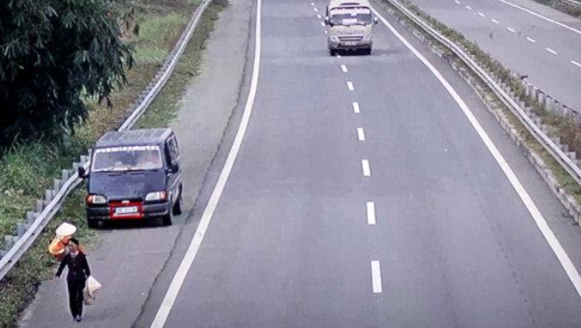
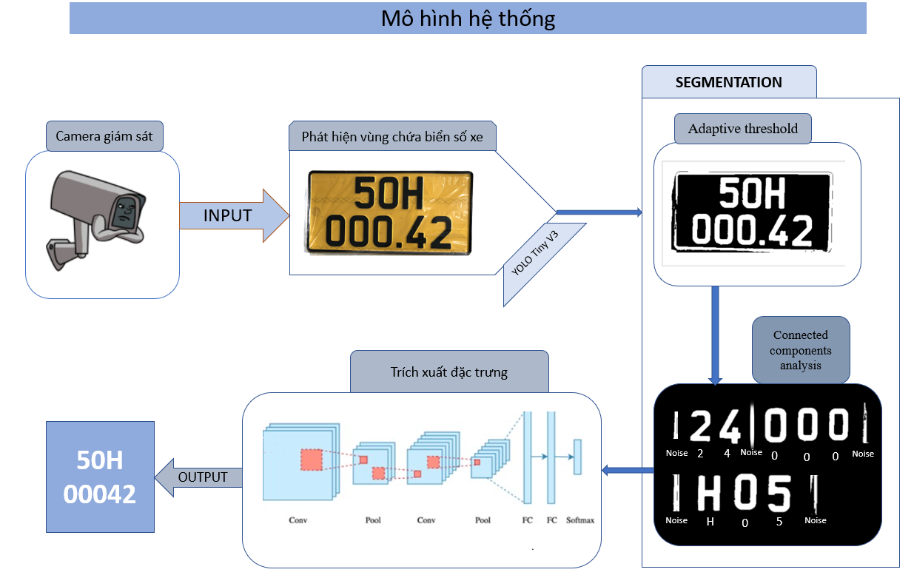
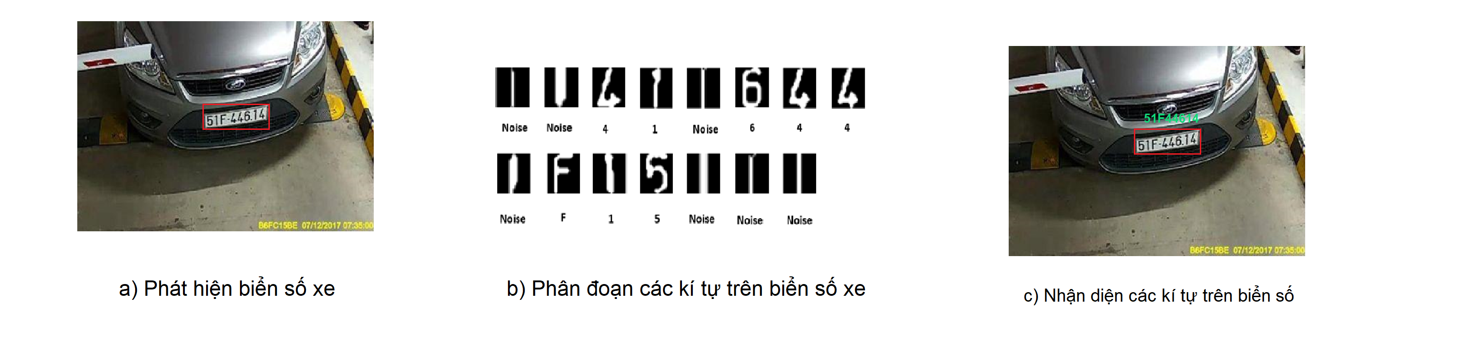
Phát hiện biển số xe bằng pretrain model YOLO Tiny V3 Nguyễn Kiều Vinh: 18521653@gm.uit.edu.vn Nguyễn Tuấn Quang: 18521302@gm.uit.edu.vn
Giới thiệu hệ thống
Input:
Hình ảnh xe vi phạm có chứa biển số xe.
OutPut:
Khung chữ nhật có chứa biển số và các ký tự của biển số đó.
99C01790
Mô tả hệ thống
Sử dụng pretrain model YOLO Tiny V3 để xác định được vùng chứa biển số xe.
Sử dụng thuật toán segment để xử lý nhiễu và tách từng kí tự.
Sử dụng phương pháp DeepLearning để phân loại các kí tự.
Trực quan kết quả

Slide 2

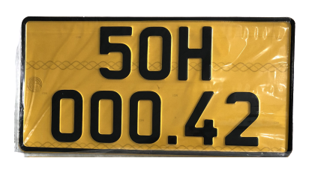
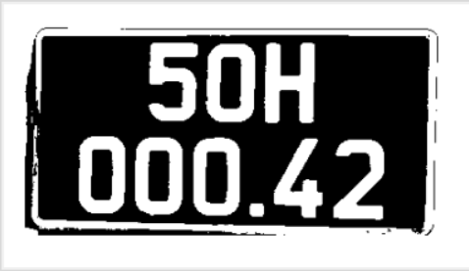
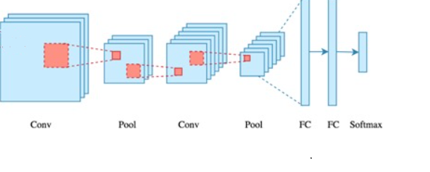












Mô hình hệ thống
SEGMENTATION
Camera giám sát
Phát hiện vùng chứa biển số xe
Adaptive threshold
INPUT
YOLO Tiny V3
Connected components analysis
Trích xuất đặc trưng
50H
00042
2
4
Noise
Noise
Noise
OUTPUT
0
0
0
H
5
Noise
0
Noise

